Slide 1
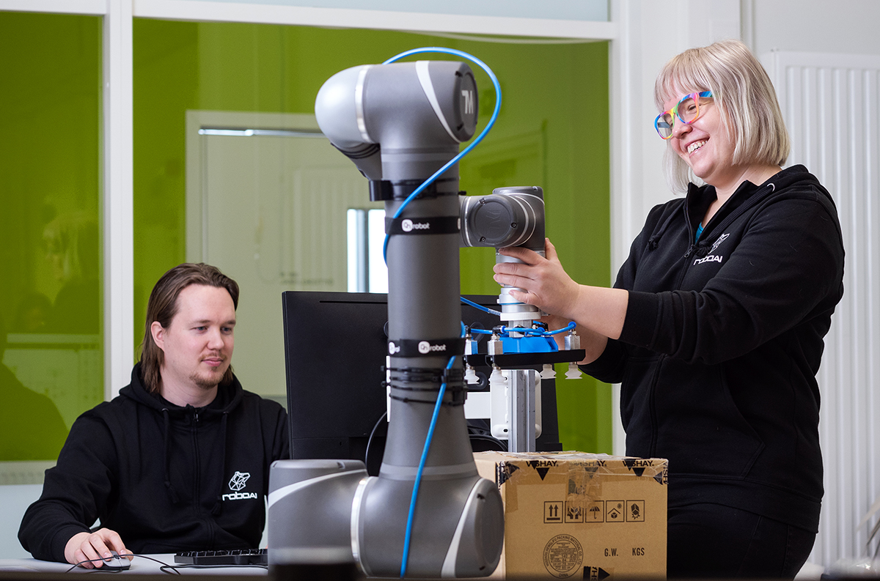

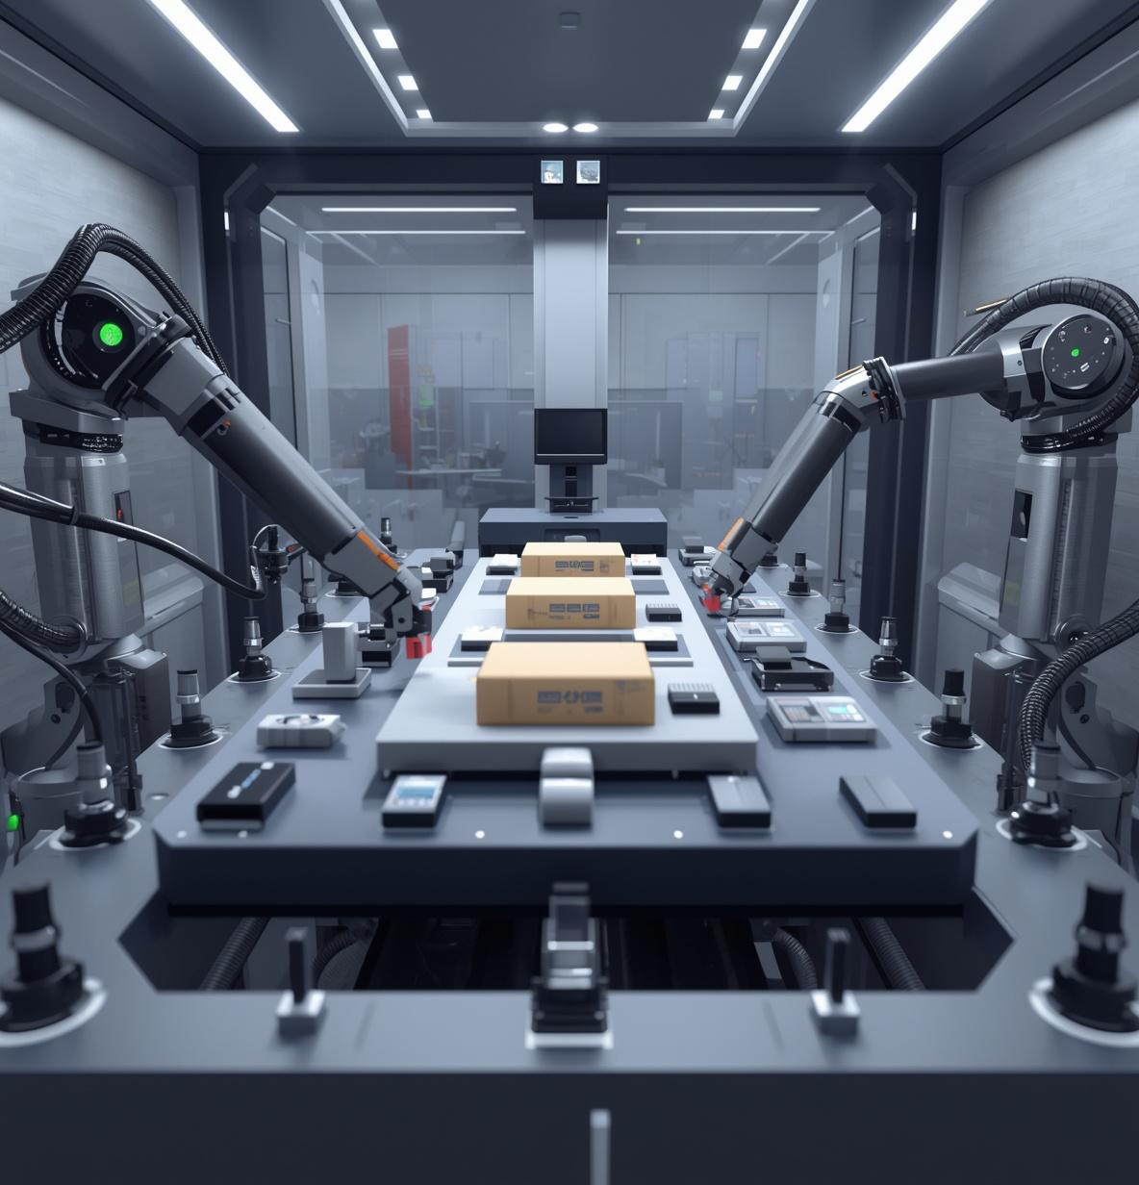
Favorit Tuote sai konkreettisia ratkaisuideoita
Opiskelijat kehittivät kaksi pakkaustyö ohjaavaa järjestelmää
RoboAI-akatemian järjestelmät

